Slide 1

UBND PHƯỜNG PHÚC LỢI
TRƯỜNG MN HOA SỮA
LĨNH VỰC PHÁT TRIỂN NHẬN THỨC
Quá trình phát triển của cây từ hạt, điều kiện sống
của một số loại cây
Lứa tuổi : MGL( 5- 6 tuổi)

Slide 2


Gieo hạt

Slide 3


Nảy mầm

Slide 4

Cây con

Slide 5

Cây trưởng thành

Slide 6

Ra hoa

Slide 7

Ra quả

Slide 8



Slide 9




Slide 10

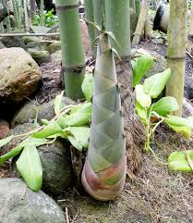

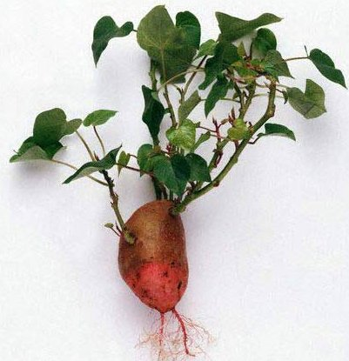
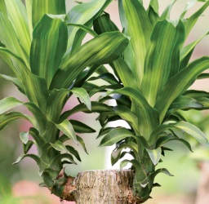
Mở rộng

Slide 11
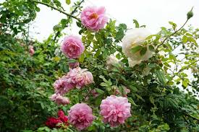
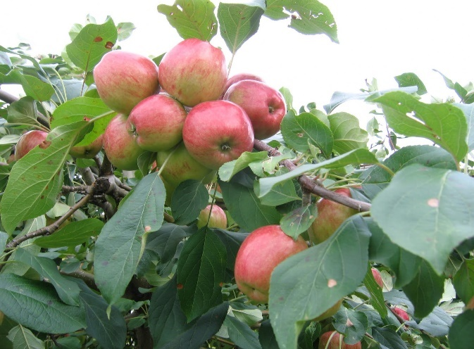
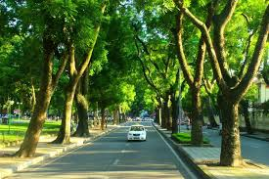
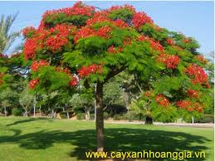
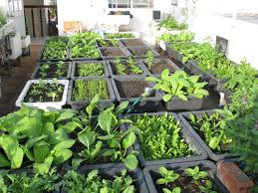
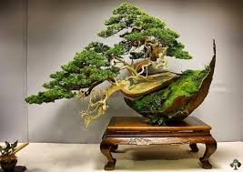
Lợi ích của cây xanh

Slide 12

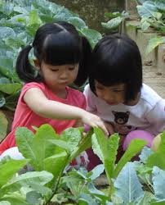
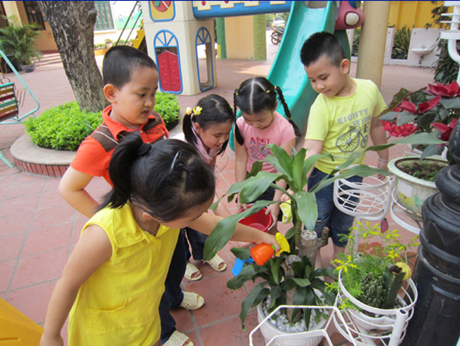
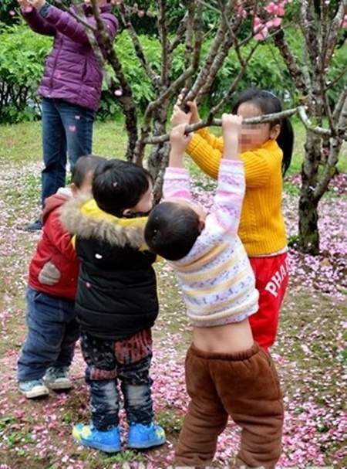
Giáo dục trẻ

Slide 13
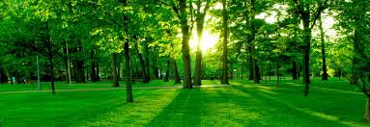
Điều kiện sống của cây

Slide 14

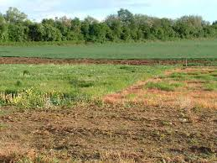
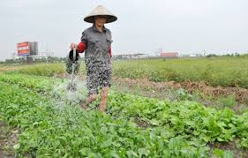

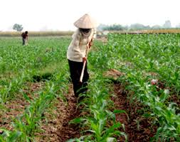
Điều kiện sống của cây

Slide 15

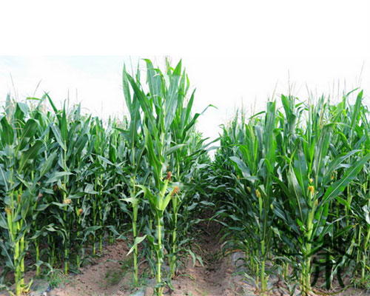
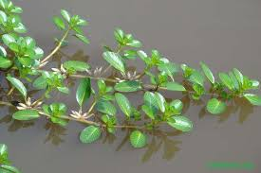
Cây sống môi trường Cây sống môi trường
trên cạn dưới nước

Slide 16
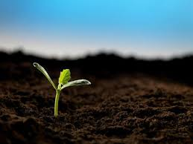
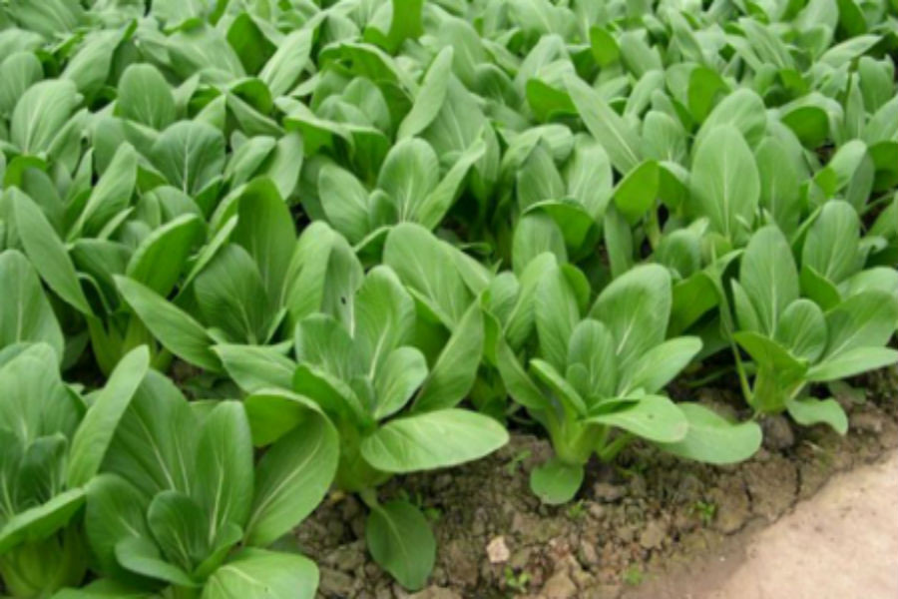
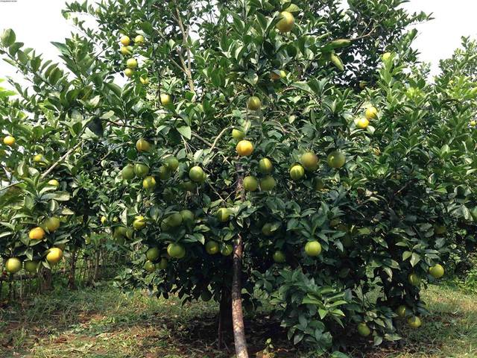
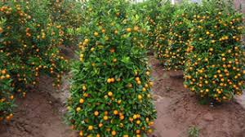
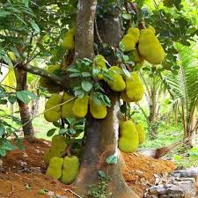
Một số cây sống môi trường trên cạn

